Slide 1

AI时代软件设计与开发
Lecture 1 — 编程基础与 Python 入门
2024.08.03
彭山羊

Slide 2
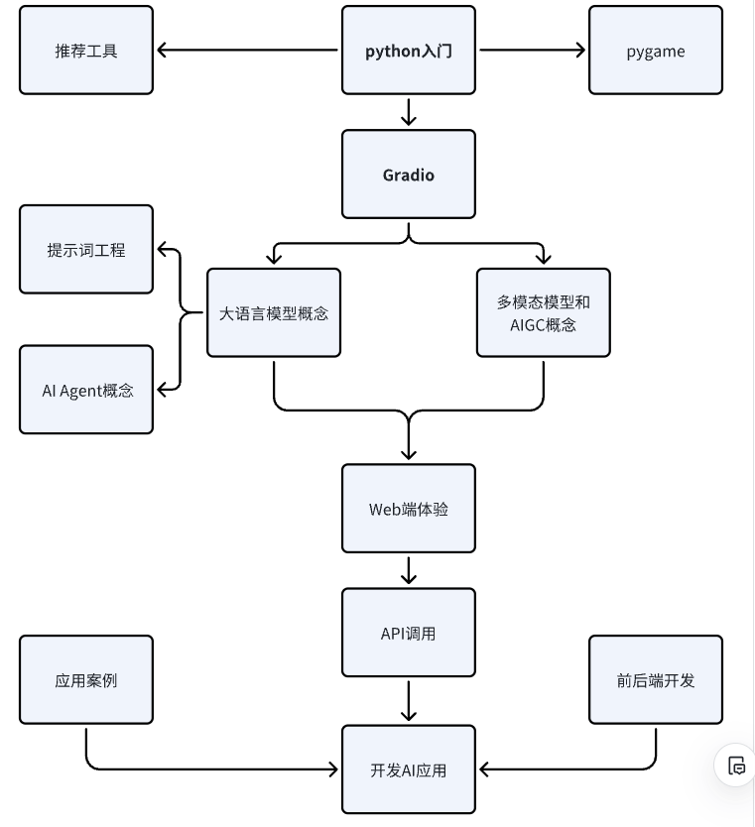
课程概览
第1、2天
主题：编程基础与 Python 入门
学习从 Python 安装到基础语法，进而到文件操作、异常处理和基础的面向对象编程等概念
如何使用AI工具辅助软件设计与开发
贪吃蛇、太空大战；通过在命令行界面和在 pygame 中实现游戏逻辑，学习基本的编程概念，比如循环、条件判断以及如何处理用户输入。
第3、4天 主题：网络编程与 Gradio 应用开发
探索 Python 网络编程的基础
用 Gradio 库来构建交互式界面
Git 使用
好奇号火星车，使用 Gradio 库和外部 API 创建一个交互式的 Web 应用。学习如何调用好奇号火星车的公开 API 获取宇宙图片，并通过 Gradio 创建一个简单的 Web 界面供用户探索这些迷人的宇宙景象。
第5、6天
主题：大语言模型应用实战
学习了解大语言模型
学习了解Prompt Engineering（Few Shot、CoT）
详细学习如何将大语言模型结合Gradio构建自己的应用
学习了解AI Agent
详细学习如何开发构建一个AI agent，并实现结构化输出
复现GPT Store，学会调用大语言模型的API接口并结合Gradio复现GPT Store，开发自己的AI工具箱，并基于此创建几个有趣的LLM工具
第7、8天
主题：多模态和AIGC应用开发
学习了解Stable diffusion、LLaVA、文生视频等多模态生成/理解模型
详细学习如何使用这些模型，以及构建自己的应用
开放式小组项目，用大语言模型、AI Agent、多模态模型等技术构建一个有趣的应用；学习使用GitHub进行协作
Roadmap

Slide 3

Python入门
Python 简介
基本数据类型和变量
基本运算
控制结构
函数
数据结构
文件处理
错误处理
模块和包
类和对象简介
Python 是一种高级、解释型、通用的编程语言。其设计哲学强调代码的可读性，并使用缩进来划分代码块
Python可以干嘛？
创建AI模型
Web应用开发
数据分析与挖掘
网络爬虫
自动化脚本

Slide 4
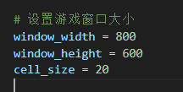

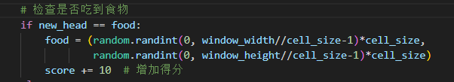
Python入门
Python 简介
基本数据类型和变量
基本运算
控制结构
函数
数据结构
文件处理
错误处理
模块和包
类和对象简介
Python 支持多种数据类型，并允许你将值赋给变量
Python 支持各种数据类型的运算。

Slide 5
Python入门
Python 简介
基本数据类型和变量
基本运算
控制结构
函数
数据结构
文件处理
错误处理
模块和包
类和对象简介
Python 提供了控制结构，如条件语句和循环，以控制程序的流程
非常重要，无时不刻都在使用
思考：贪吃蛇游戏是如何使用条件、循环语句进行程序控制的？

Slide 6
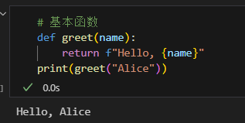
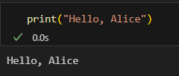
Python入门
Python 简介
基本数据类型和变量
基本运算
控制结构
函数
数据结构
文件处理
错误处理
模块和包
类和对象简介
函数是执行特定任务的代码块
提高了代码的重用性和可读性
可以理解成——“工具”
Notes:
比如我现在给你100个组数据

Slide 7


Python入门
Python 简介
基本数据类型和变量
基本运算
控制结构
函数
数据结构
文件处理
错误处理
模块和包
类和对象简介
Python 提供了各种数据结构来有效地存储和操作数据

Slide 8
Python入门
Python 简介
基本数据类型和变量
基本运算
控制结构
函数
数据结构
文件处理
错误处理
模块和包
类和对象简介
Python允许你读取和写入文件
微信聊天记录
网站日志
提问：为啥有变量可以存储数据了，还要有文件呢？

Slide 9
Python入门
Python 简介
基本数据类型和变量
基本运算
控制结构
函数
数据结构
文件处理
错误处理
模块和包
类和对象简介
代码中可能会发生错误，Python 提供了机制来优雅地处理这些错误
提高软件的稳定性，如处理网络请求中的错误，避免程序崩溃

Slide 10
Python入门
Python 简介
基本数据类型和变量
基本运算
控制结构
函数
数据结构
文件处理
错误处理
模块和包
类和对象简介
学会使用第三方库以后，在前人的肩膀上，你就会发现
使用python可以做很多好玩的应用：
使用torch库就可以开发AI模型
使用pandas库就可以数据分析
使用pygame库就可以做小游戏
使用FastAPI库就可以进行后端开发
使用Gradio库就可以搭建交互式界面
……

Slide 11
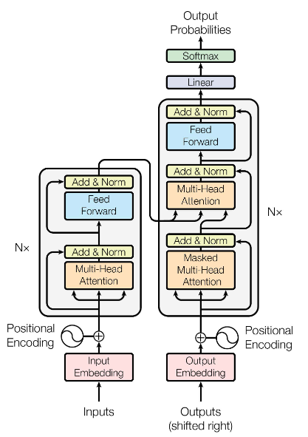
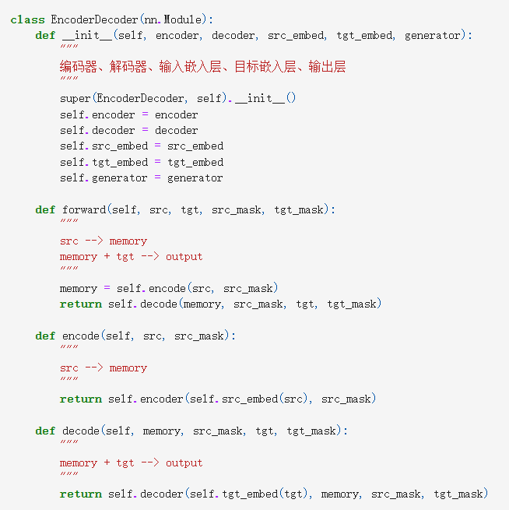
Python入门
目前AI模型的代码都是用类与对象的方式定义模型的，
例如ChatGPT背后的核心模型Transformer源码：
Python 简介
基本数据类型和变量
基本运算
控制结构
函数
数据结构
文件处理
错误处理
模块和包
类和对象简介

Slide 12
AI工具
以贪吃蛇项目为例，演示如何使用一些工具：
Vscode
Copolit
Devv
Git、GitHub
ChatGPT等LLM客户端
……

